Slide 1
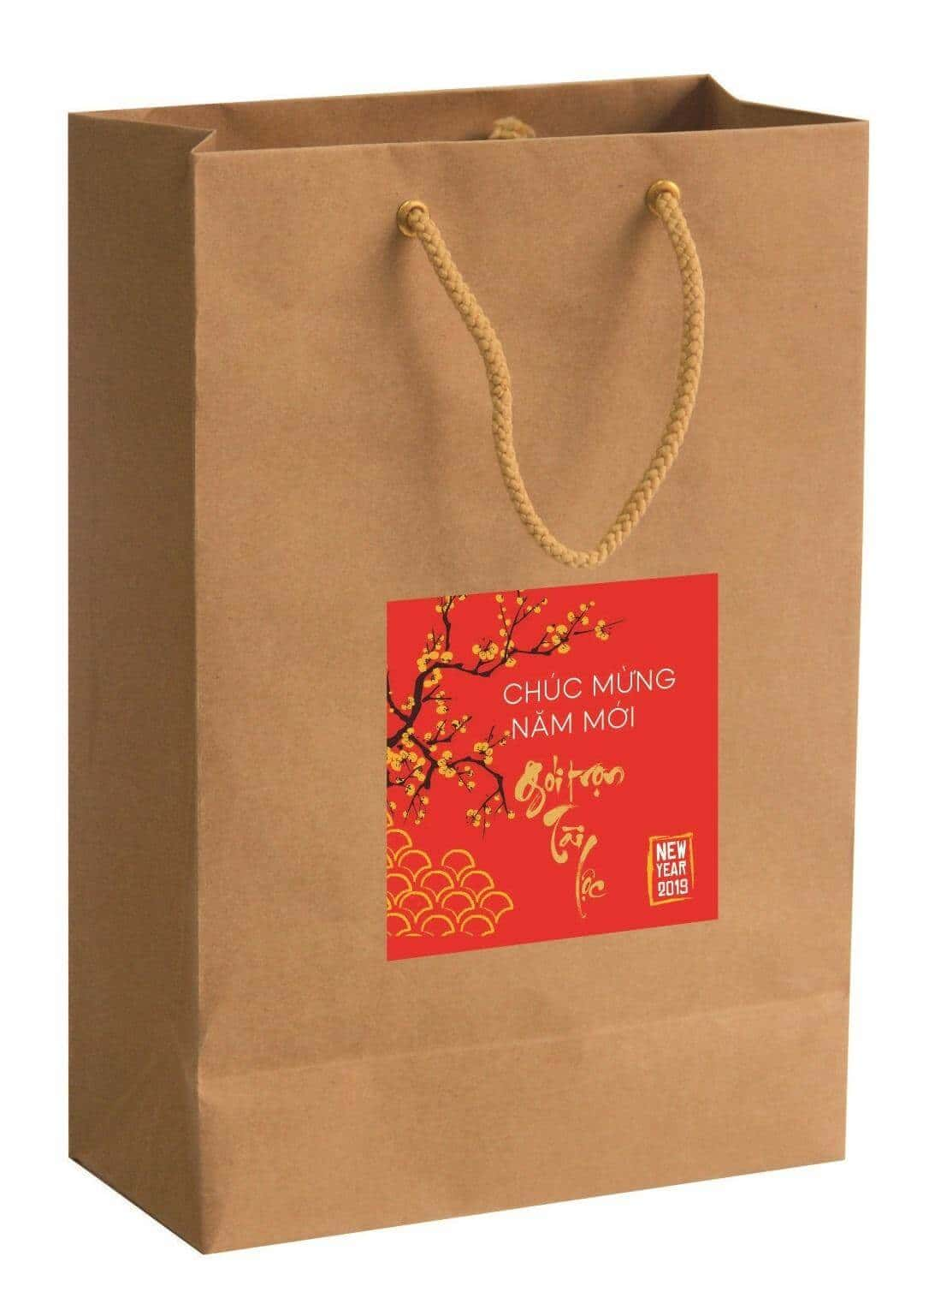
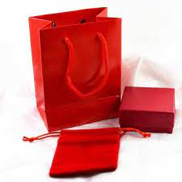
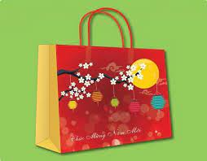
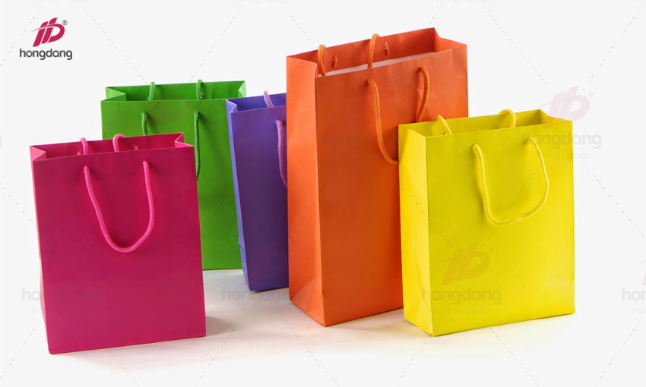
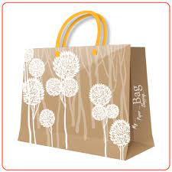
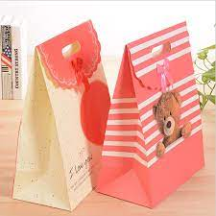
Tiết 29,30- BÀI 15:
THIẾT KẾ TÚI GIẤY

Slide 2
Yêu cầu cần đạt
- Hiểu và thực hiện được ý tưởng thiết kế túi giấy.
- Biết lựa chọn, phối hợp các kĩ năng vẽ, dán hoặc in để trang trí túi giấy.
- Trình bày được cảm nhận của mình về sản phẩm.
- Hiểu được lợi ích của túi giấy với việc bảo vệ môi trường.

Slide 3
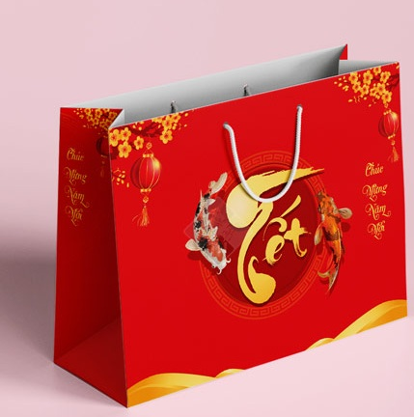

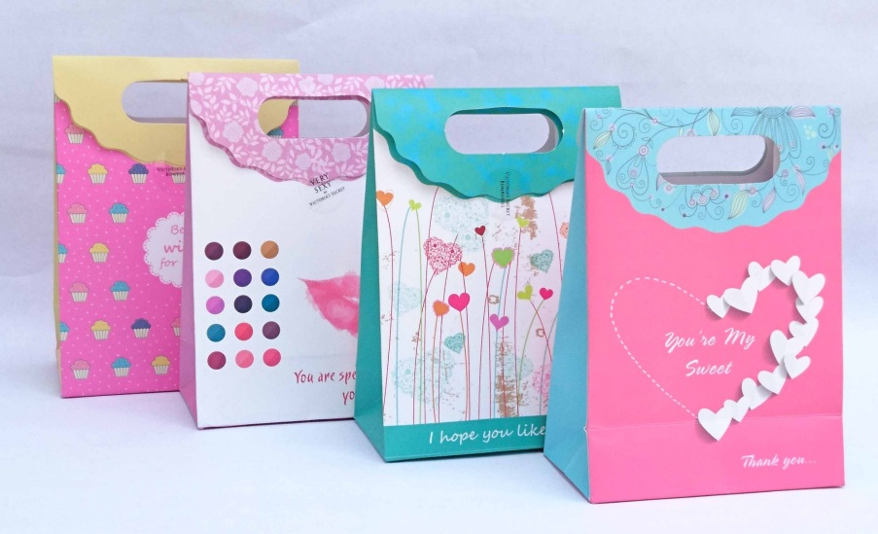
KHAÙM PHAÙ
- Giới thiệu hình ảnh một số kiểu loại túi giấy có mẫu thiết kế tạo dáng và trang trí khác nhau được ứng dụng trong đời sống hằng ngày.

Slide 4
Thảo luận nhóm đôi, trả lời vào phiếu BT- Thời gian 4phut
- Túi giấy có những bộ phận nào ?
- Túi thường được trang trí và thiết kế như thế nào?
- Hãy chia sẻ ý tưởng mới của em về sản phẩm túi giấy.

Slide 5
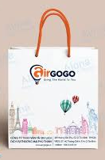
Túi có quai bằng dây, thân túi hình chữ nhật, hình, chữ trang trí được in trên túi

Slide 6
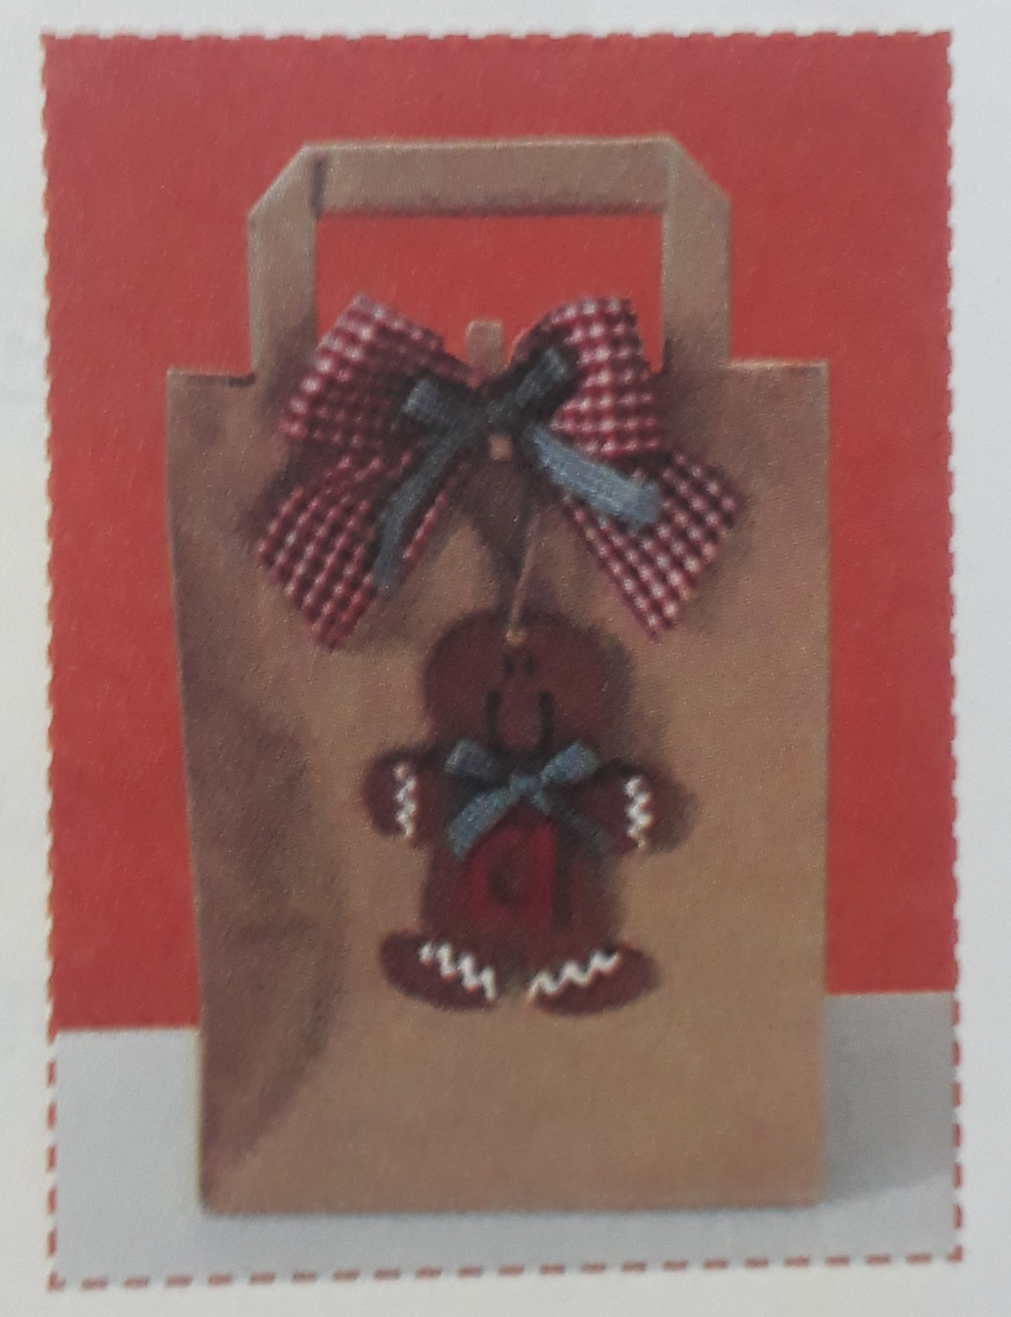
Túi có quai bằng giấy, thân túi hình chữ nhật. Hình trang trí được dán gắn vào thân túi.

Slide 7
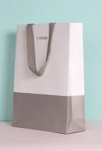
Túi có quai bằng vải

Slide 8
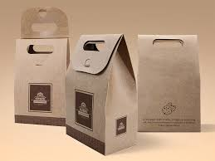
Túi có quai là nắp gập

Slide 9
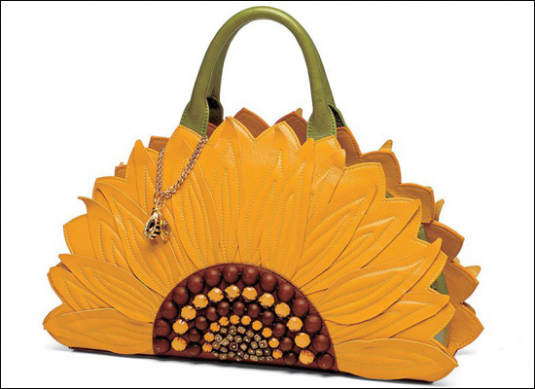
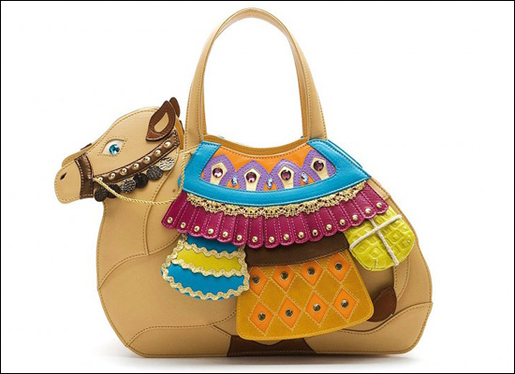
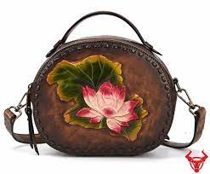
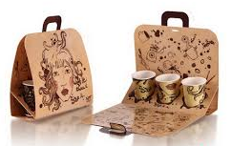
... Và những mẫu túi độc đáo khác

Slide 10
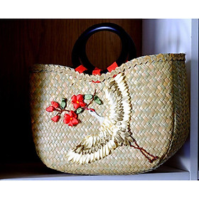
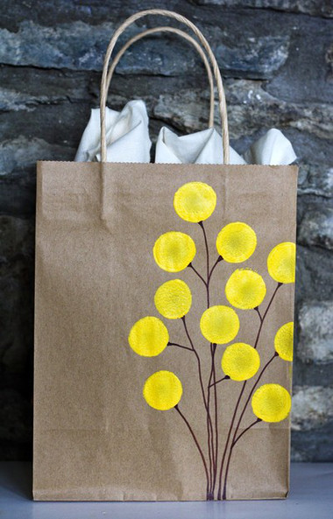
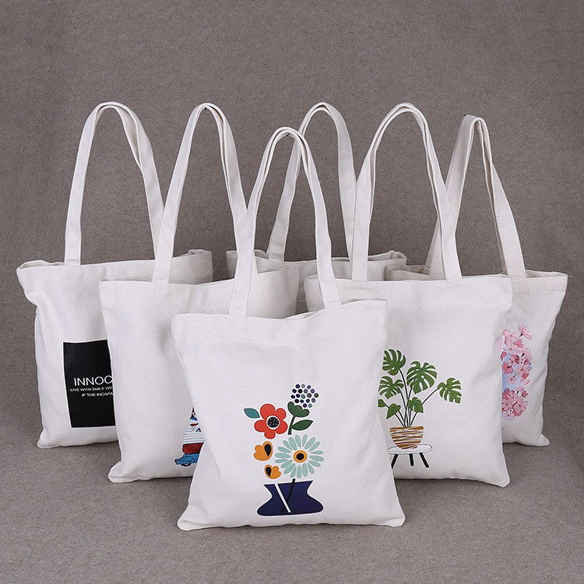
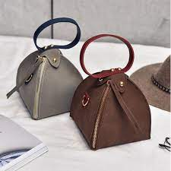
Nguyên liệu làm túi rất đa dạng và phong phú.
giấy
da
vải
thực vật ( lục bình, sợi lác, ...)

Slide 11
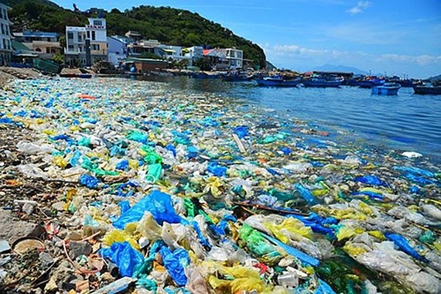
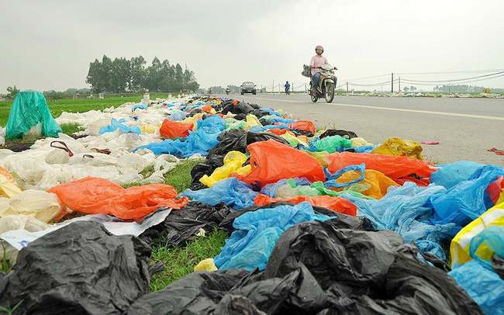
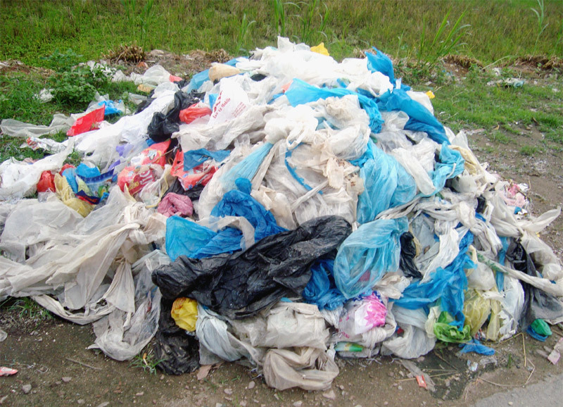
Túi nilon hiện diện ở mọi nơi

Slide 12

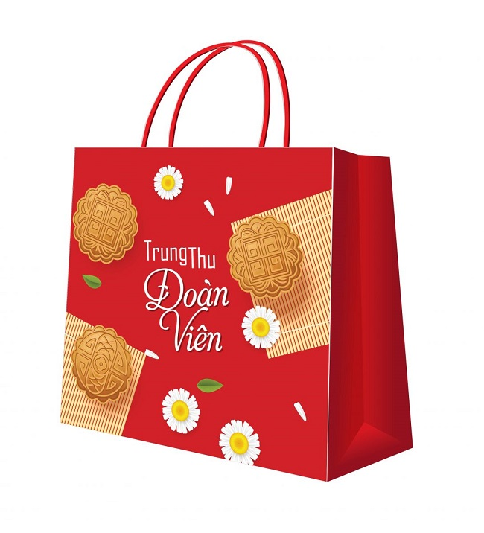
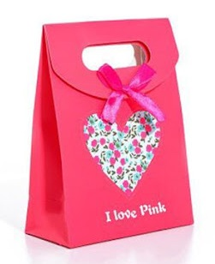
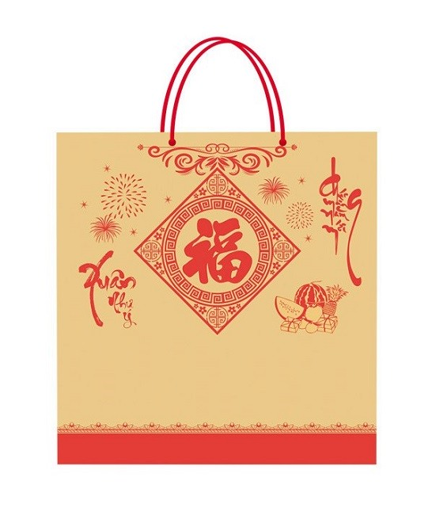
Từ xa xưa, con người đã biết dùng lá cây hoặc vỏ cây để làm ra những chiếc túi.
Hôm nay chúng ta có thể mô phỏng các loại túi với nhiều hình dáng khác nhau, bằng cách gấp giấy

Slide 13
SAÙNG TAÏO
Tìm ý tưởng
Thảo luận nhóm đôi, trả lời vào phiếu BT
Bước 1: Xác định chủ đề trang trí túi giấy. (làm túi để làm gì, cho ai).
Bước 2: Chọn hình ảnh và họa tiết phù hợp. (chọn hình hay chữ gì để trang trí).
Bước 3: Xác định phương pháp thực hành. (trang trí bằng cách nào: vẽ, cắt dán in hình).

Slide 14
SAÙNG TAÏO
Thực hành
Nêu Cách gấp 1 túi giấy?

Slide 15
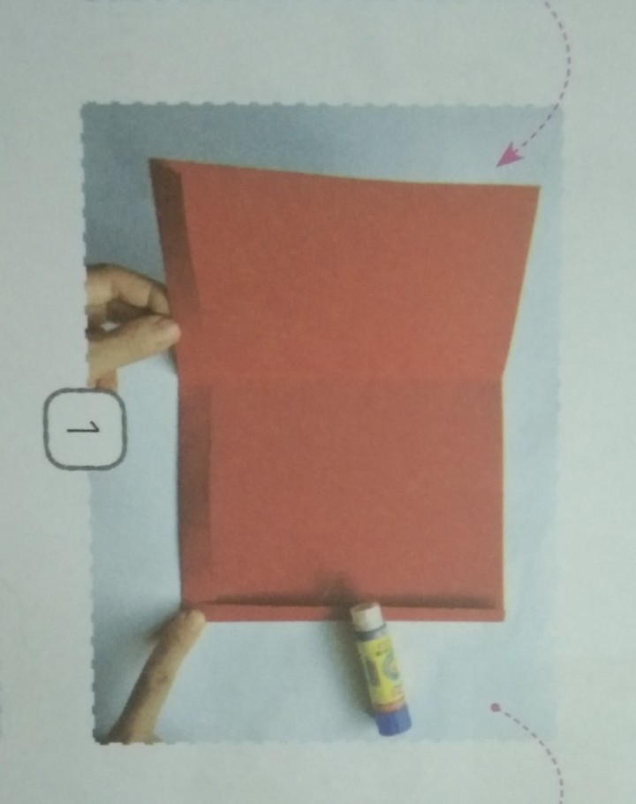
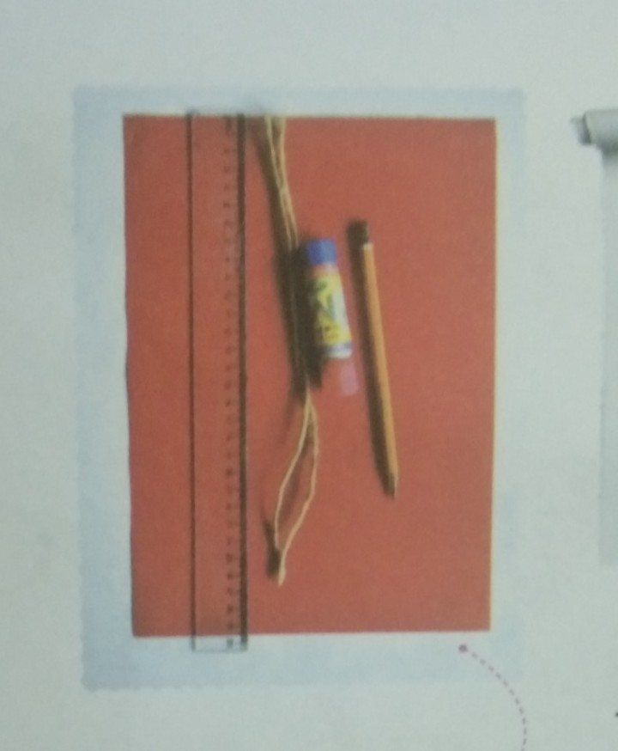
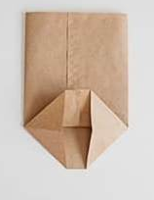
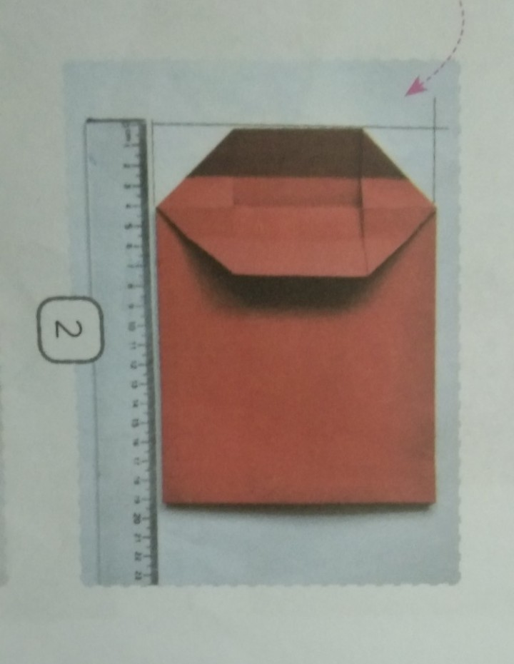
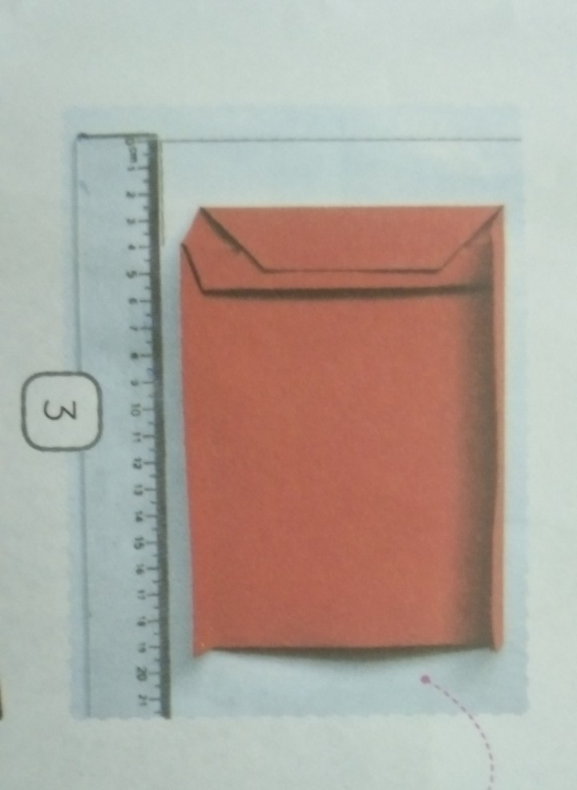
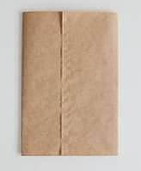
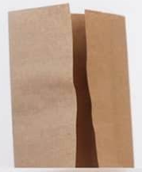
Cách gấp 1 túi giấy đơn giản

Slide 16
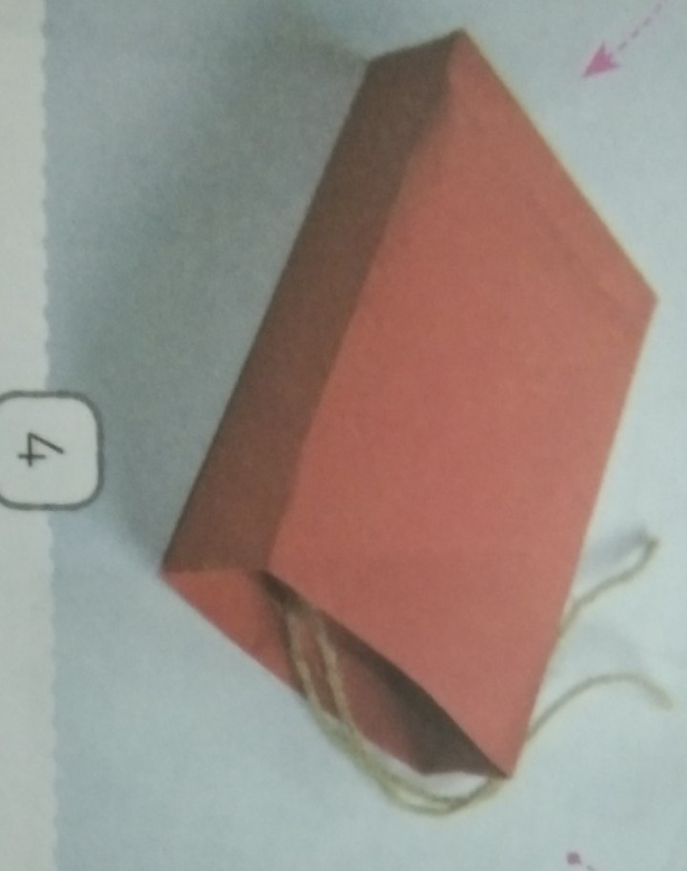
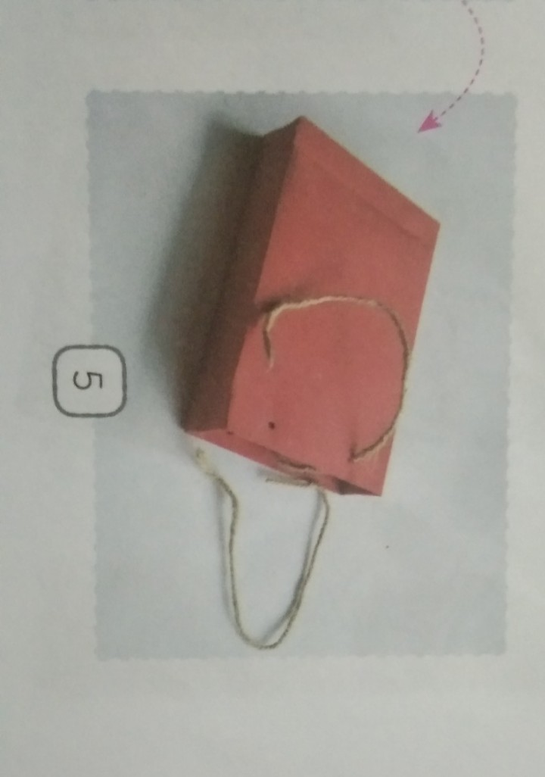
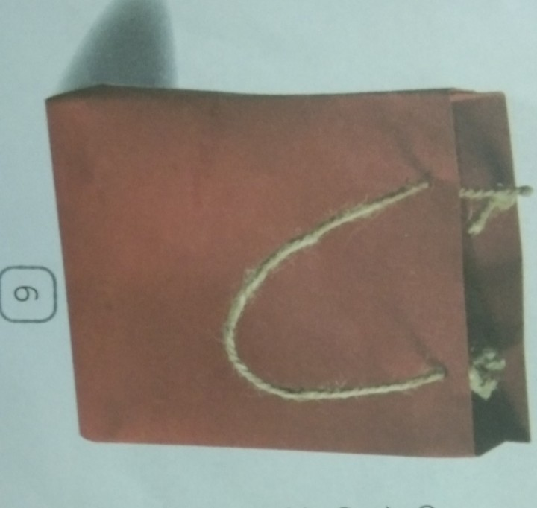

Slide 18
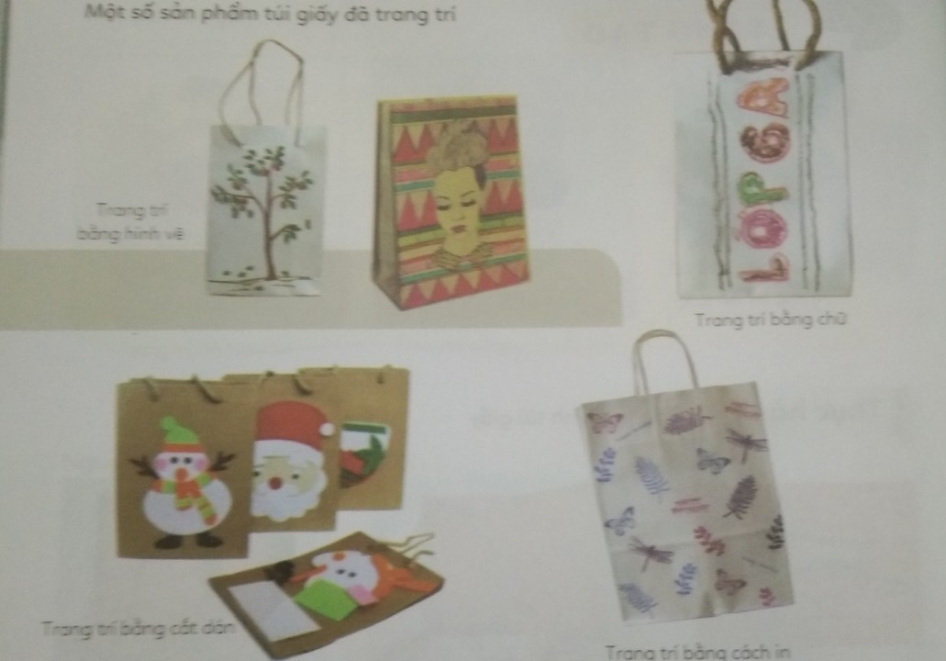
Trang trí túi giấy bằng cách vẽ, cắt dán, in….

Slide 19
LUYỆN TẬP
Yêu cầu: HS thực hành nhóm đôi sáng tạo sản phẩm túi giấy theo chủ đề em thích( gấp hình túi, trang trí bằng cách vẽ, cắt dán, in hình, chữ trang trí).

Slide 20
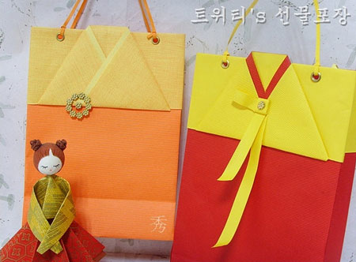
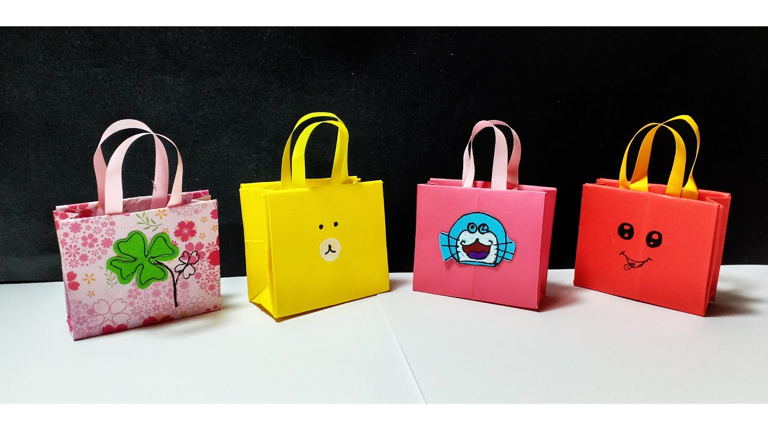
Thảo luận
- Trưng bày sản phẩm và chia sẻ:
+ Sản phẩm em thích?
+ Điểm sáng tạo của sản phẩm ?
+ Ý kiến của em cho sản phẩm của bạn?

Slide 21
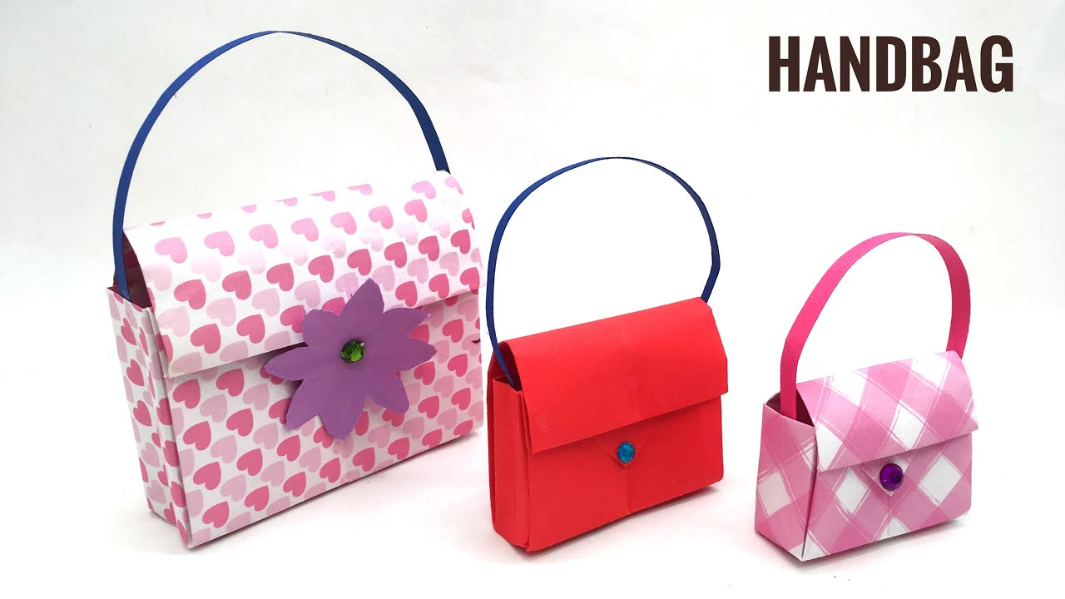
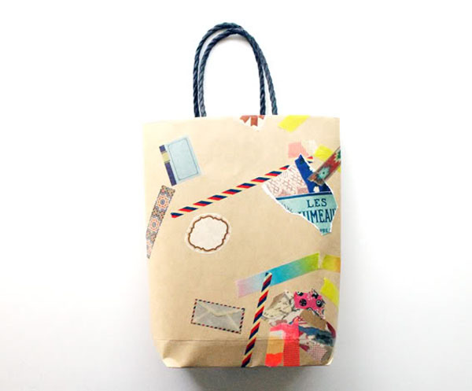
Ứng Dụng
- Để giảm rác thải gây ô nhiễm, em hãy gấp những chiếc túi từ bìa, giấy để sử dụng khi cần.

